Slide 1
国际自动机工程师学会 使用指南
iGroup China

Slide 2
目录
SAE 国际自动机工程师学会
SAE 出版物和数据库平台
SAE 技术报告/期刊投稿简介

Slide 3
目录
SAE 国际自动机工程师学会
SAE 出版物和数据库平台
SAE 技术报告/期刊投稿简介

Slide 4
出版社介绍
SAE International 国际自动机工程师学会（曾用名Society of Automotive Engineers，原译：国际汽车工程师学会）成立于1905年，是国际上最大的汽车工程学术组织。自动机是指：通过自身动力运动的任何形式的交通工具，包括航空航天器、汽车、商用车、船舶等。
目前在全球范围内拥有超过145,000名会员，均是航空航天、汽车和商用车辆行业的工程师和相关技术专家。
研究对象是轿车、载重车及工程车、飞机、发动机、材料及制造等。其制订的标准具有权威性，广泛地为汽车行业及其他行业所采用，并有相当部分被采用为美国国家标准。

Slide 5
SAE 成立于1905年
Andrew L. Riker
SAE 首任主席 早期汽车设计师
早期电动汽车开拓者
美国海军咨询委员会 内燃发动机委员会主席
Henry Ford
亨利 • 福特
SAE 首任副主席
福特汽车公司创始人

Slide 6
(被列入美国汽车及航空名人堂)
SAE 先驱
Orville Wright
奥维尔 • 莱特
飞机发明者之一
美国国家科学院院士 莱特兄弟之弟
于1916年力促将
美国航空工程师学会
并入SAE
Henry M. Leland
亨利 • 利兰
1914 年 SAE 主席 凯迪拉克汽车创始人 林肯汽车创始人
Charles F. Kettering
查尔斯 • 凯特林
1918 年 SAE 主席
通用汽车副总裁(研发)
通用汽车研发实验室负责人
拥有140多项发明专利
汽车电动起动器、乙基汽油、 氟利昂液化气发明人
Jesse G. Vincent
1920 年 SAE 主席
Parkard 汽车公司 首席工程师
汽车直列8缸及V12 发动机 发明人
Liberty V-12 飞机发
动机发明人
拥有206项发明专利
Vincent H. Bendix
1931 年 SAE 主席
Bendix 奔德士公司 创始人
汽车与航空先驱及 领导者
发动机启动器驱动、 四轮制动系统发明人
被誉为“启停之父”
William B. Stout
1935 年 SAE 主席
汽车与飞机发明家
第一款全金属飞机发明者
20世纪30年代开发了
一款汽车带可控制的暖气及电动门的汽车
4

Slide 7
1905年
Society of Automobile Engineers
美国汽车工程师学会
在美国纽约成立
1911年
第一份SAE会刊 出版
现《国际汽车工
程（AEI）》杂志
1912年
第一份 SAE标准 发布
1916年
美国航空工程师学会 与 美国
拖拉机工程师学会 并入 SAE
SAE 更名为 Society of Automotive Engineers 美国自动机工程师学会
1917年 | 1927年 | 1942年
第一份SAE | 第一份SAE | SAE与美国石
航空标准： | 荣誉奖项颁 | 油研究院联合
《可互换火 | 发：莱特兄弟 | 成立合作研究
花塞》发布 | 奖章 | 理事会
1976年
SAE大学生设 计大赛系列成 立，同期举办 Mini Baja赛
1966年
SAE出版物在全球出版
1981年
第 一 届 Formula SAE (SAE大学生 方程式汽车大赛) 开赛
1991年
第一个SAE关联学会
SAE巴西成立
2012年
SAE 在中国子公司：思爱翼工业科技咨询（上海）有限公司 成立
1986年
SAE基金会获批成立
1990年
PRI-质量评审协会成立
1997年 2002年
2004年
SAE英国办公室 成立
2005年
SAE 在中国 成立代表处
2006年
SAE 中文译名更名为
国际自动机工程师学会
SAE大学生方程式汽车 SAE关联学会
大赛拓展到全球 SAE印度成立

Slide 8
SAE 领导团队
董事会

Slide 9
SAE 专家在中国
Robert Galyen
SAE 电池标准指导委员会主席
嬴淑娴
SAE 2021-2023 年度副主席-航空理事会成员
荣获2 0 1 5 年度中国政府“友谊奖”
部分 SAE Fellow 会士 (在华及华裔专家，排名不分先后)

Slide 10
SAE 在中国所获得的各界支持
国家标准化管理委员会 副主任 于欣丽
访问SAE全球总部
蒋以任
原全国政协常委
上海市第十届政协主席
中国汽车技术研究中心
与SAE签订
战略合作备忘录
中航工业综合技术研究所
所长赵波
会见SAE代表团

Slide 11
目录
SAE 国际自动机工程师学会
SAE 出版物和数据库平台
SAE 技术报告/期刊投稿简介

Slide 12
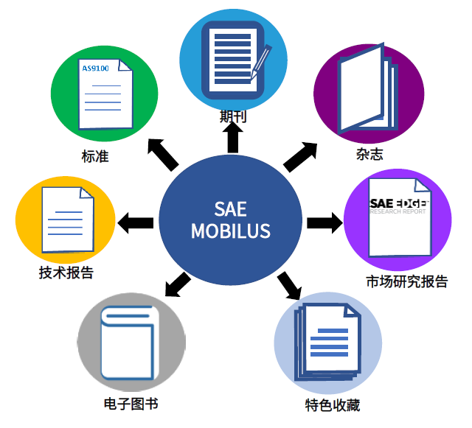
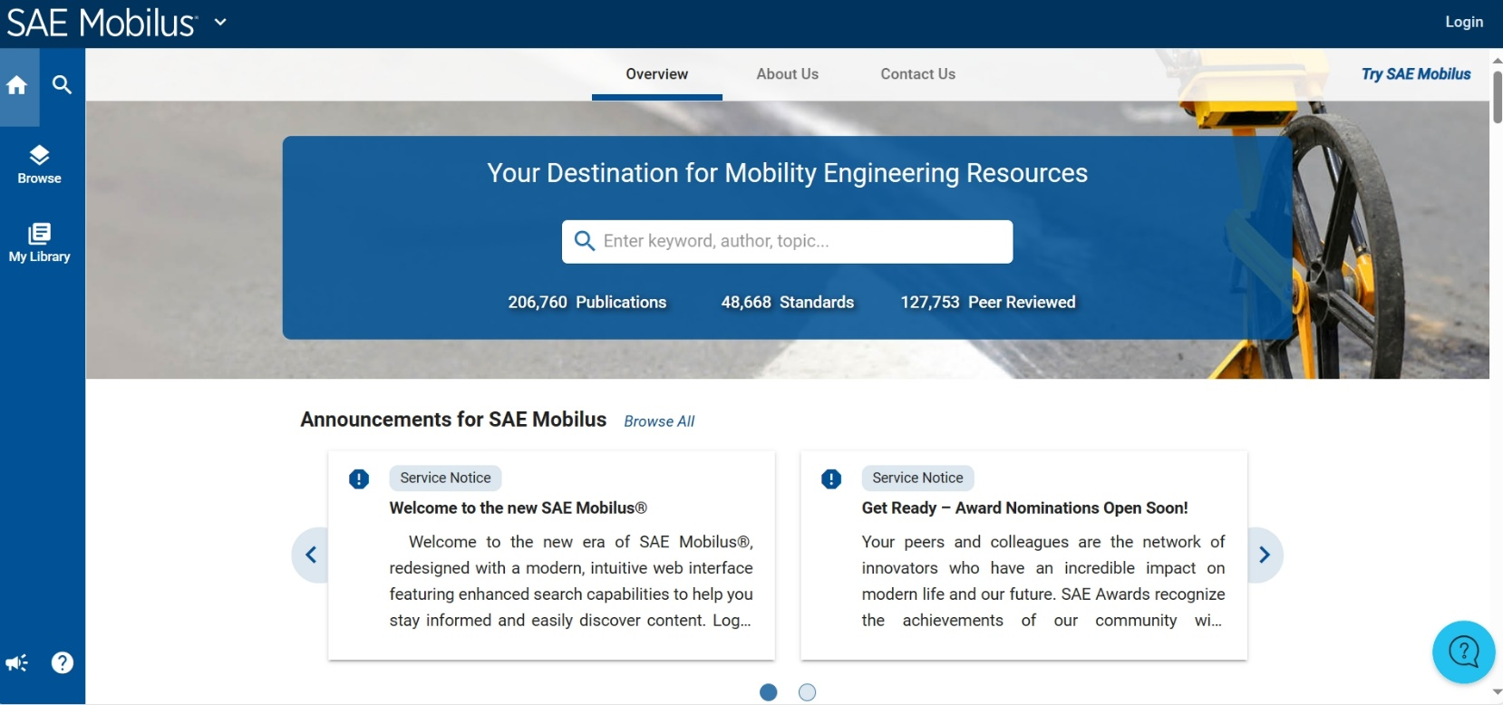
数字图书馆
https://saemobilus.sae.org/
SAE Mobilus 数字图书馆收录了SAE独立出版以及合作出版的技术报告、期刊、杂志、市场研究报告、标准和电子图书等，总计超过22万份文献，是全球机动工程师所必备的、权威的技术信息资源。

Slide 13
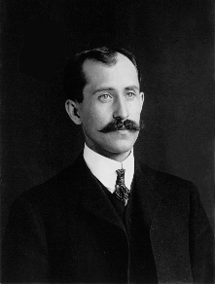
用户评价
“我们的学生和全体教员都发现了SAE数字图书馆的价值所在。其提供的独特内容能极大满足用户们的需求。它对于我们而言是必要的，在此全心向大家推荐。”
— Jan Comfort, Engineering Reference Librarian, Clemson University
“SAE数字图书馆是工程师们的核心资源, 其通过一个平台向我们全球范围的用户提供相关资源，可轻松查看和下载所需文件。
— James Blank, Technical Knowledge Specialist, Caterpillar

Slide 14
学科主题与交叉研究领域
机械工程 | 发动机、排放、柴油、空气动力学、航空动力、刹车系统、悬架、传动系统、机电一体化、保险装置、车辆动力学
电气工程 | 控制系统、远程信息处理、传感器、数据采集、混合动力、机电一体化、线控技术、转向线控技术、制动线控技术
航空航天/飞机制造 | 飞机、空气动力学、飞行控制、直升机、旋翼飞机、宇宙飞船、保险装置、材料、除冰、驾驶员座舱模拟、航天任务、飞行模拟
民用/交通工程 | 智能交通系统、车辆动力学、快速/公共交通、噪音和振动、防滑、碰撞测试、转向系统、运输系统、安全设备
环境科学 | 排放、燃料、可替代燃料、燃料电池、生物柴油、排气系统、混合动力汽车、润滑油、生态系统、悬浮粒子
化学 | 燃料、润滑油、摩擦学、添加剂、燃料电池、密封剂、涂料、粘合剂、材料、硫杀菌剂、表面膜
材料 | 聚合物、陶瓷、塑料、合金、复合材料、铝、钢铁、热塑性塑料、玻璃、钛、燃料电池、粘合剂、涂料
农学/生物 | 农业设备、越野车辆、柴油、生物柴油、排放、液压系统、拖拉机设计、生物再生、生态系统、悬浮粒子
生物工程/ 生物力学 | 人因工程、远程信息处理、乘员保护、安全与约束系统人体测量学、人体工程学、人体模型、动力学、操作员控制
医学 | 乘客安全、车辆事故、损伤预防、约束系统、安全气囊、碰撞、颅脑损伤、颈椎过度屈伸损伤、冲击耐力、事故重建、事故研究、医疗设备（设计和测试）

Slide 15
出版物介绍
技术报告：均由专家撰写并同行评审，涉及机械工程、汽车工业、航空航天和商用车领域。收录了1906年至今出版的内容，超过14万份，每年新增约1,500篇。
期刊：14 种同行评审期刊，最早回溯到2008 年，收录超过1 万篇精选的期刊文章，每年新增约600 篇。
市场研究报告：均由行业专家精选议题经多次讨论撰写，涵盖了前沿领域如汽车自动化、电气化、无人机、物联网和网联化、网络安全、先进动力总成和先进制造等热门领域的富有争议的市场行业信息和关键问题总结。收录2018年至今出版的内容，超过140份，每年新增约25份。

Slide 16
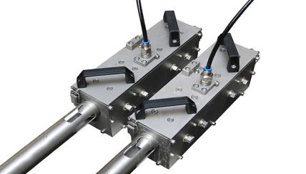
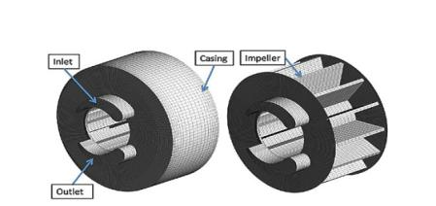
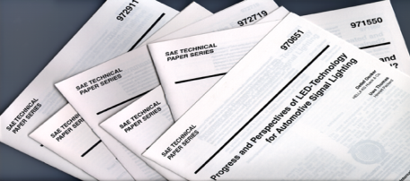
出版物介绍
SAE 技术报告（Technical Papers）
SAE技术报告发表来自全球汽车专家的工程进展和创新已超过100年；
由专家撰写并同行评审，涉及机械工程、汽车工业、航空航天和商用车领域；
包括测试结果、比较研究、方法论、案例研究、最佳实践以及更多其他内容；
收录1906年以来的技术报告，超过14万份，每年新增约1,500篇。

Slide 17
出版物介绍
SAE 技术报告（Technical Papers）
会议来源：1906年以来SAE独立或合作组织的全球/区域会议、展览、论坛和研讨会等，会上发布的最新技术成果收录于其数据库的技术报告部分。目前，随着我国科学技术的飞速进步发展，SAE越来越多的会议项目在我国合作举办。
例如：SAE 2024 交通能源可持续发展高峰论坛（上海 举办）、中德国际产业园汽车软件与生态大会（武汉 举办）、SAE-浙大城市学院 2024 低空飞行器与城市智慧立体交通国际学术会议（杭州 举办）等；
此外，SAE历年的全球汽车年会与展览（WCX）、增强现实与虚拟现实(AR/VR) 技术研讨会、高效内燃机技术研讨会、汽车电气化与智能化技术论坛、航空年会与展览会、全球航空技术年会与展览、大型船只排放控制技术研讨会、热能管理系统技术研讨会等，会上最新技术成果，皆收录于SAE技术报告。

Slide 18
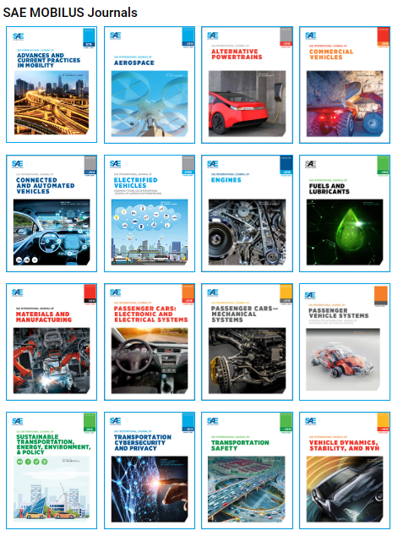
出版物介绍
SAE 学术期刊（Journal Articles）
Journal of Aerospace | 《航空航天》
Journal of Commercial Vehicles | 《商用车辆》
Journal of Engines | 《发动机》
Journal of Fuels and Lubricants | 《燃料和润滑剂》
Journal of Materials & Manufacturing | 《材料和制造》
Journal of Passenger Vehicle Systems | 《乘用车系统》
Journal of Passenger Cars – Electronic and Electrical Systems | 《轿车-电子电气系统》
Journal of Electrified Vehicles | 《电动汽车》
Journal of Transportation Safety | 《运输安全》
Journal of Vehicle Dynamics, Stability and NVH | 《车辆噪声和振动》
Journal of Transportation Cybersecurity and Privacy | 《交通系统网络安全与隐私》
Journal of Connected and Automated Vehicles | 《车联网和自动驾驶》
Journal of Advances and Current Practices in Mobility | 《移动性领域的研究现状和进展》
Journal of Sustainable Transportation, Energy, Environment, & Policy | 《可持续性交通、能源、环境与政策》

Slide 19
出版物介绍
SAE 市场研究报告（Edge Report）
SAE市场研究报告均由行业专家精选议题经多次讨论撰写，涵盖了前沿领域如汽车自动化、电气化、无人机、物联网和网联化、网络安全、先进动力总成和先进制造等热门领域的富有争议的市场行业信息和关键问题总结。收录2018年至今出版的内容，超过140份，每年新增约25份。

Slide 20
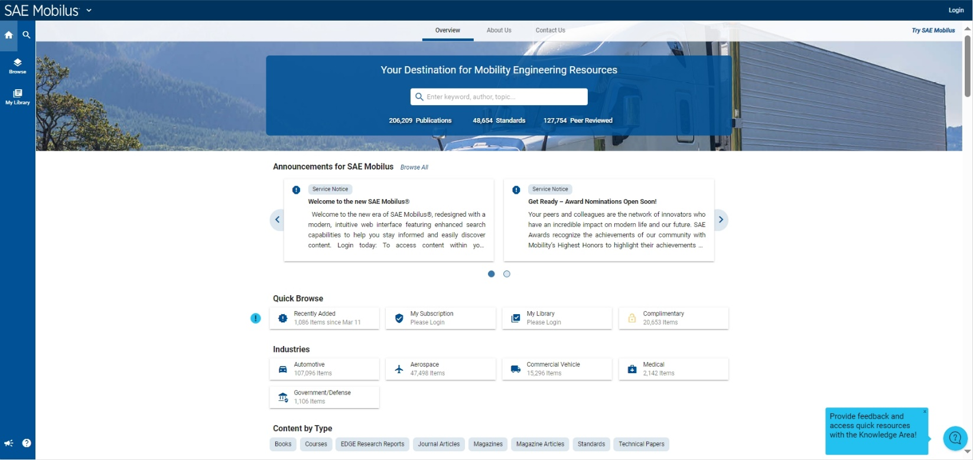
数据库主页：SAE MOBILUS 开放式平台全新升级！功能强大！简洁直观！
SAE MOBILUS 数据库
全新开放式平台
2024年上线！
用户一站式获取
最新专业资源！
https://saemobilus.sae.org/

Slide 21
数据库主页：SAE MOBILUS 开放式平台全新升级！功能强大！简洁直观！
主页 详细检索
Browse 浏览
My Library 个人图书馆-登录后可进行个人访问和保存项目
输入关键词、作者、主题等，一键式快速检索
出版物 标准 同行评审
Announcements 公告
帮助您及时了解新功能及资讯等！
Quick Browse 快速浏览
最近添加、我的订阅、我的图书馆、免费资源
Industries 行业
汽车、航空航天、商用车、医疗、政府/国防
Content by Type 出版物类型
电子图书、课程、市场研究报告、期刊文章、杂志、杂志文章、标准、技术论文
？Knowledge Bot
提供反馈、快速帮助和培训等
https://saemobilus.sae.org/

Slide 22
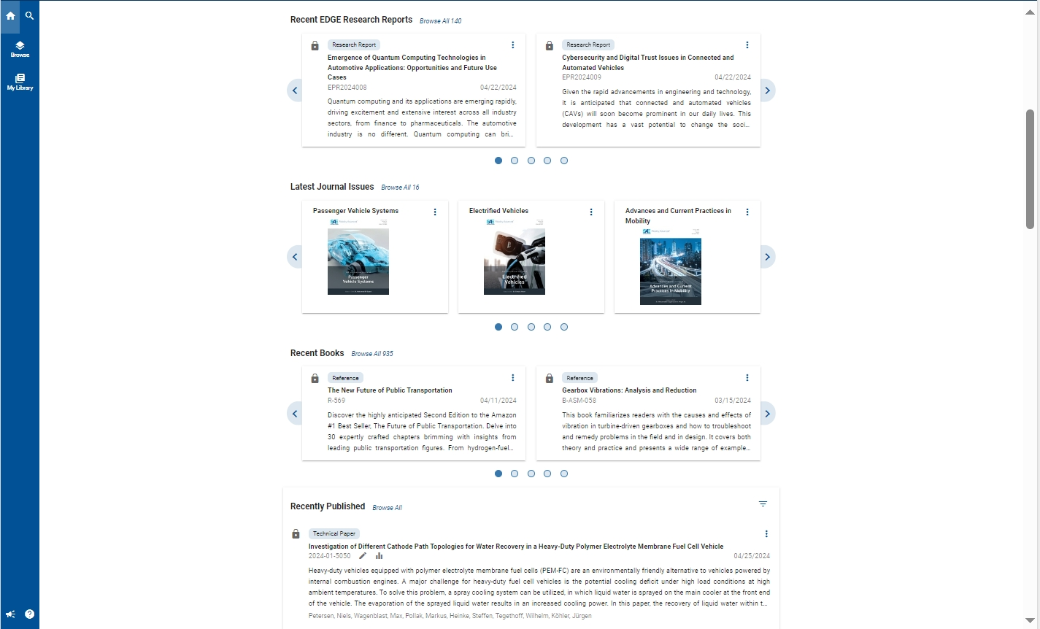
数据库主页：SAE MOBILUS 开放式平台全新升级！功能强大！简洁直观！
最新的市场研究报告
最新的期刊
最新的电子图书
最新出版的内容

Slide 23
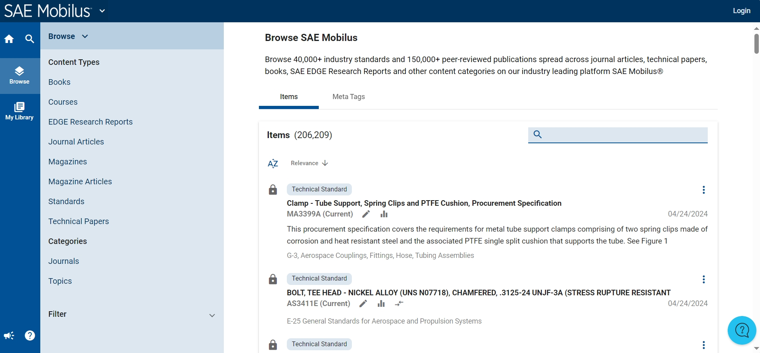
Browse 浏览
文章类型：
电子图书
课程
市场研究报告
期刊文章
杂志
杂志文章
标准
技术报告
类别：
期刊
主题
元标签-帮助您找到与搜索相关的内容

Slide 24
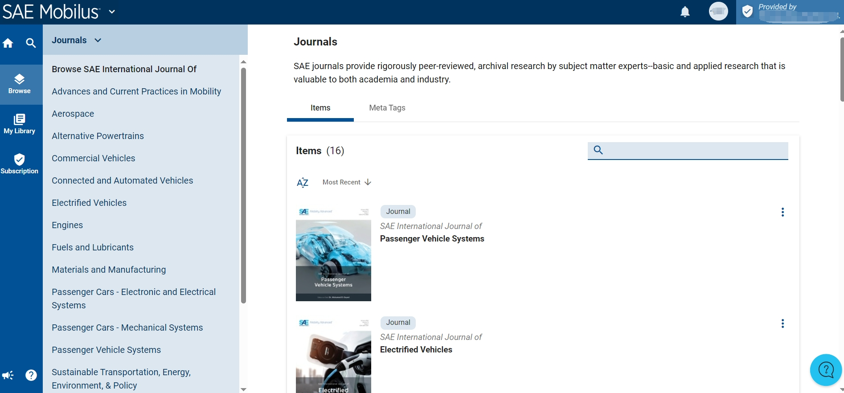
Browse 浏览：按期刊

Slide 25
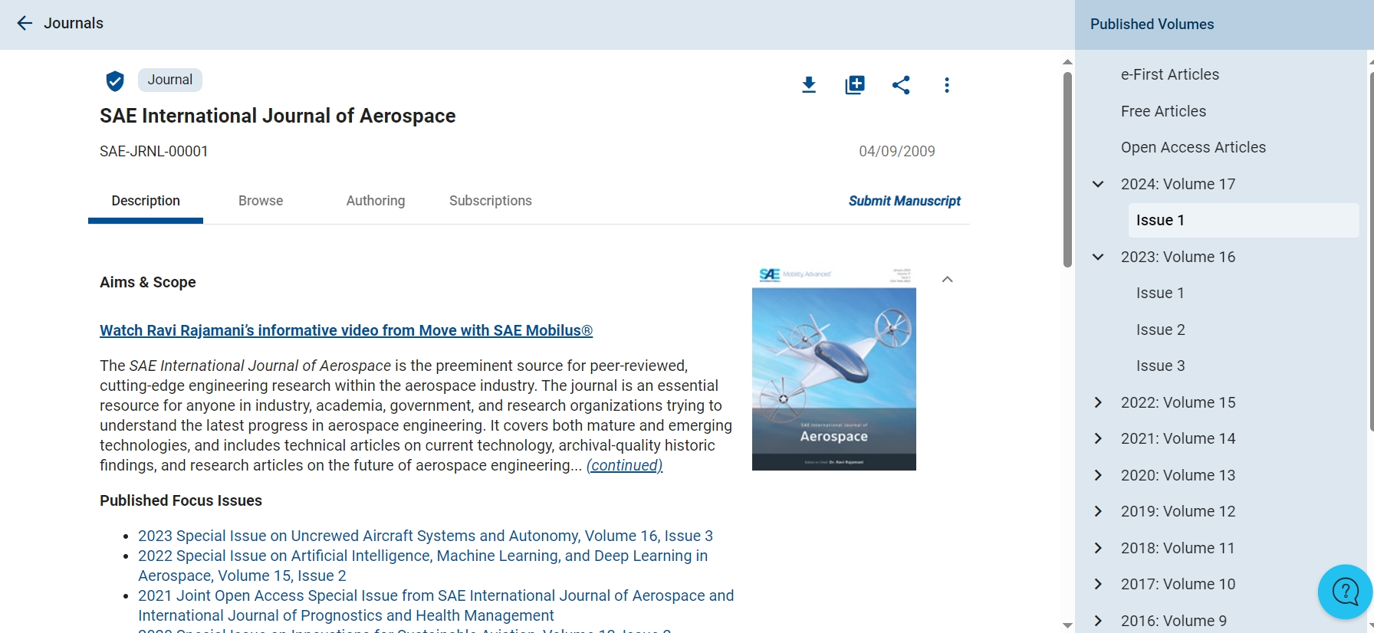
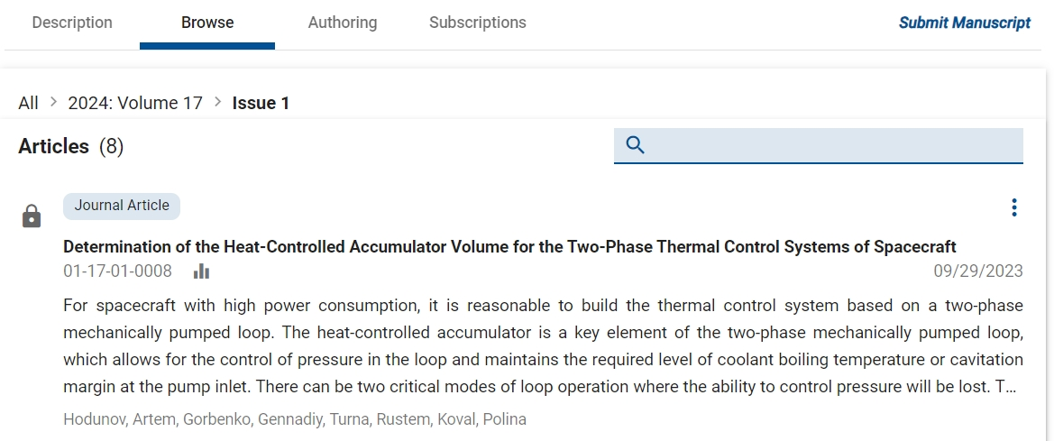
Browse 浏览：按期刊
出版卷期
预先出版内容
限时免费
开放获取
期刊详情 文章浏览 作者资源 订阅选项
投稿
点击进入具体卷期，
浏览感兴趣的期刊文章
Aims & Scope：
目标和范围
Published Focus Issue：已发布的焦点问题
Indexed in：
索引情况
Editorial Board：
编委会

Slide 26
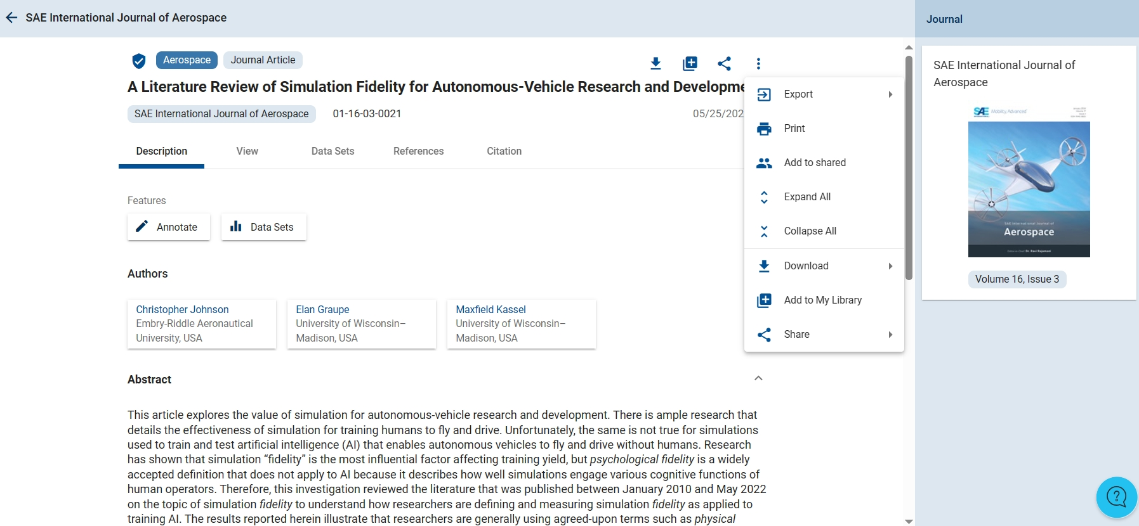
Browse 浏览：期刊文章页面
所属领域：航空航天
导出引文记录/元数据
打印
共享
全部展开
全部折叠
下载PDF全文
添加收藏
一键分享
文章详情 浏览全文/注释 数据集 参考文献 引文信息
添加注释 数据集
Authors：作者信息/所属机构
Abstract：文摘
Topics：主题
Affiliated or Co-Author: 合作或共同作者
Details：DOI/页数/引文记录等
Additional Details：其他详细信息

Slide 27
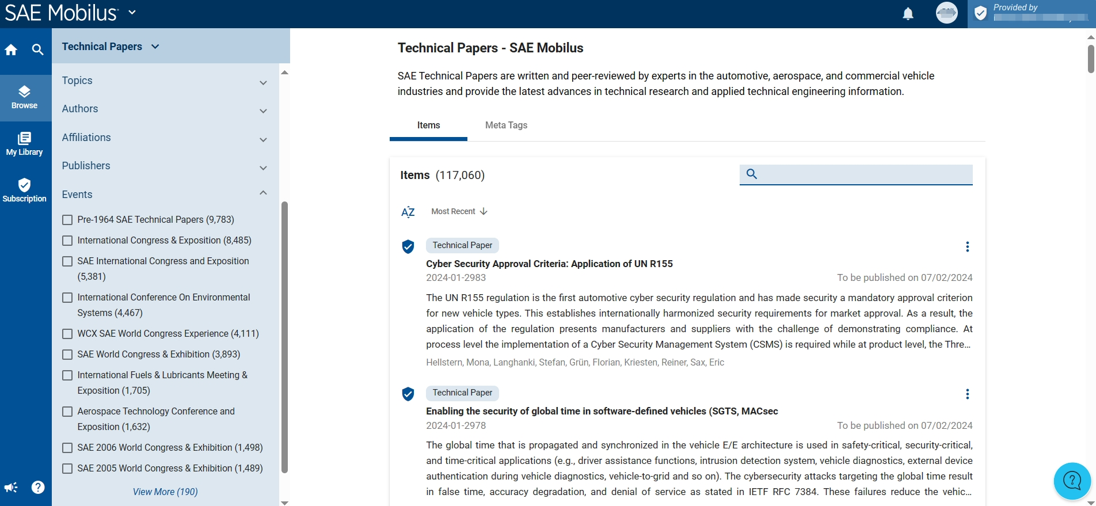
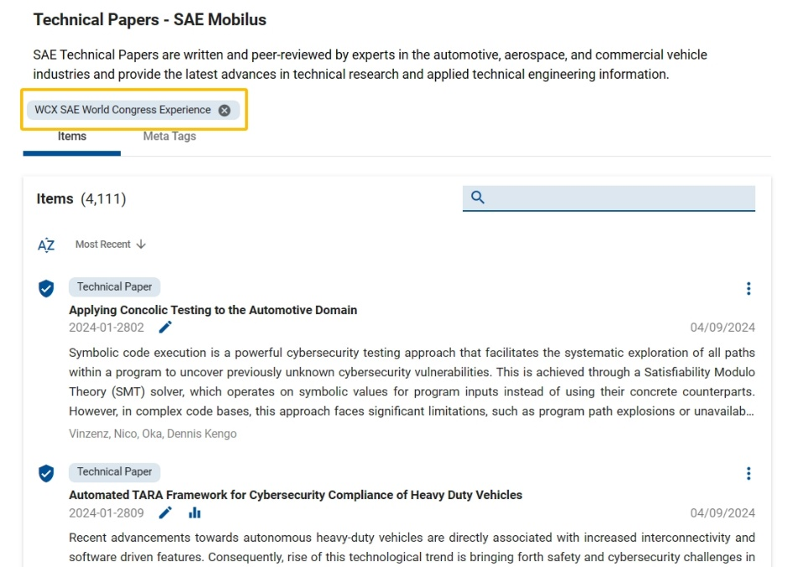
Browse 浏览：按会议-技术报告

Slide 28
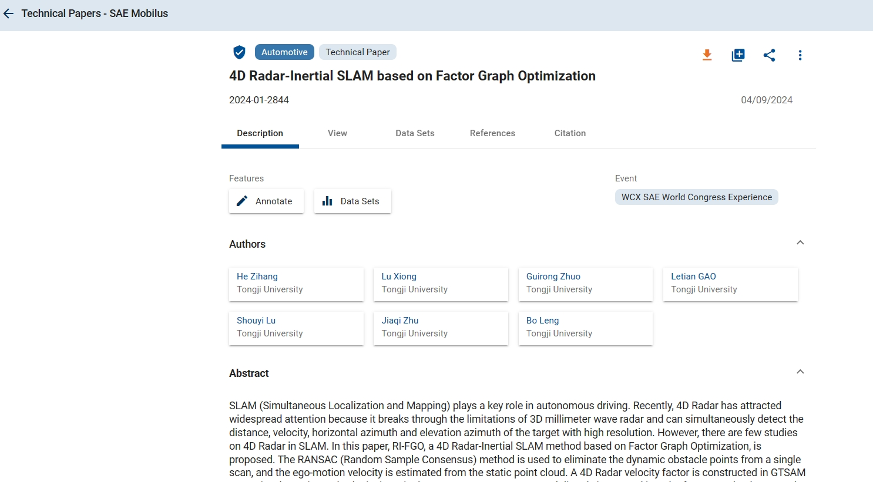
Browse 浏览：按会议-技术报告
所属领域：汽车
文章详情 浏览全文/注释 数据集 参考文献 引文信息
所属会议

Slide 29
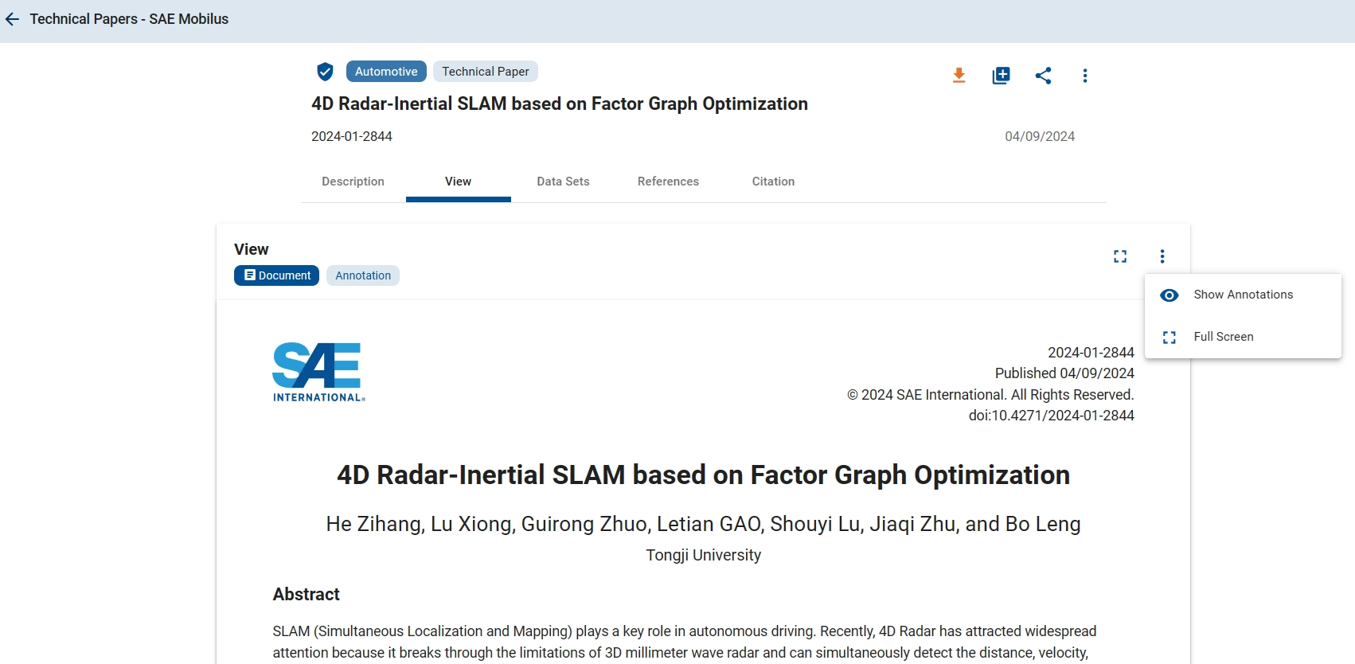
Browse 浏览：技术报告页面 HTML
浏览全文/注释
HTML在线浏览
显示注释
全屏浏览

Slide 30
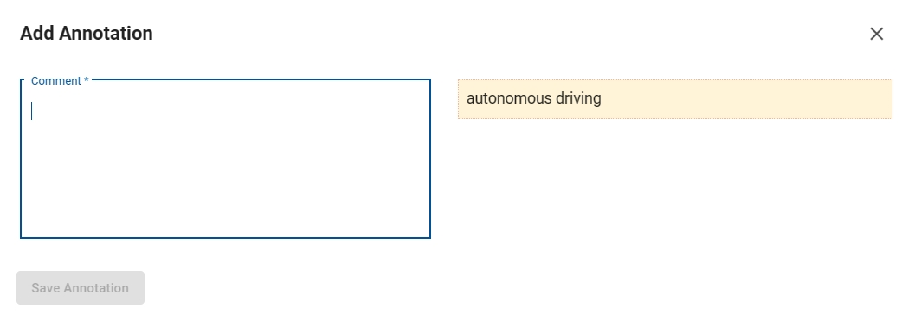
Browse 浏览：技术报告页面-Annotation
添加注释

Slide 31
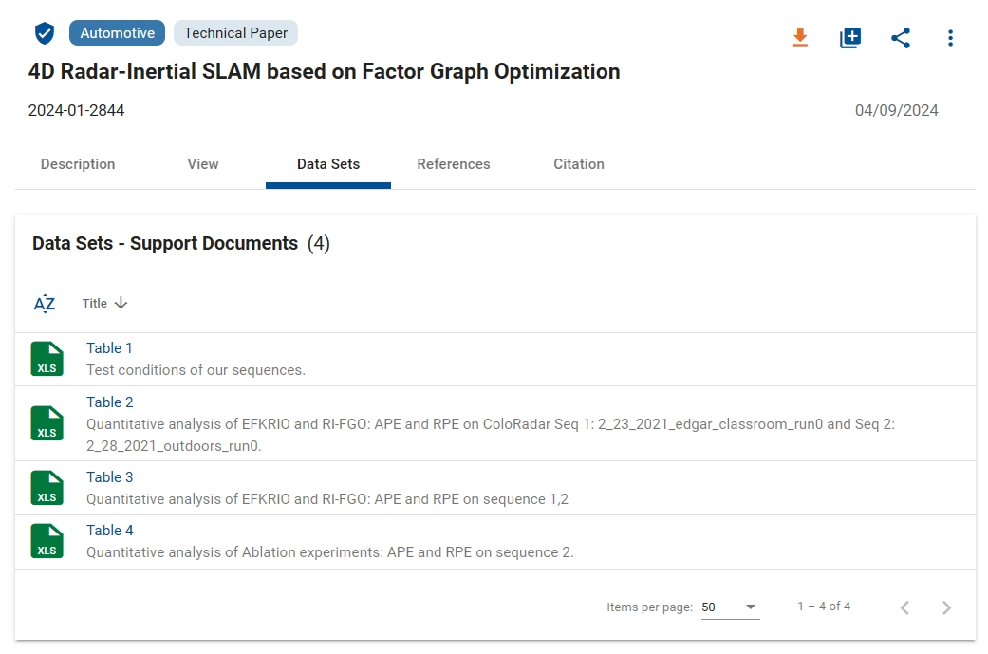
Browse 浏览：技术报告页面-Data Sets
数据集-支持文档-Excel格式

Slide 32
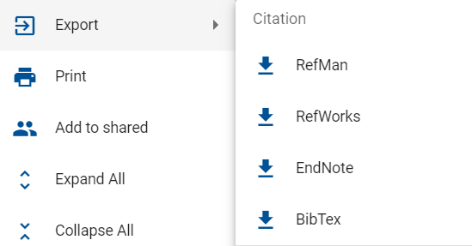
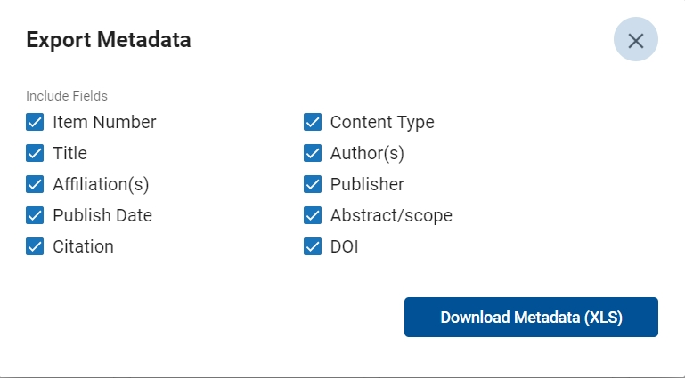
Browse 浏览：技术报告页面-Export
导出引文记录：
支持 RegMan、RefWorks、EndNote 和 BibTex
导出元数据：
支持Excel格式
下载PDF全文
一键分享：
支持 Email、Copy URL

Slide 33
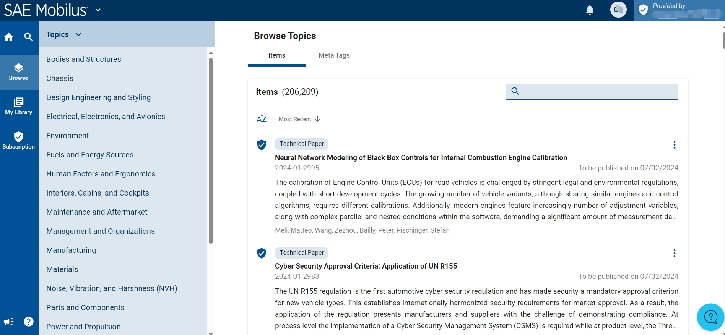
Browse 浏览：按主题
子主题

Slide 34
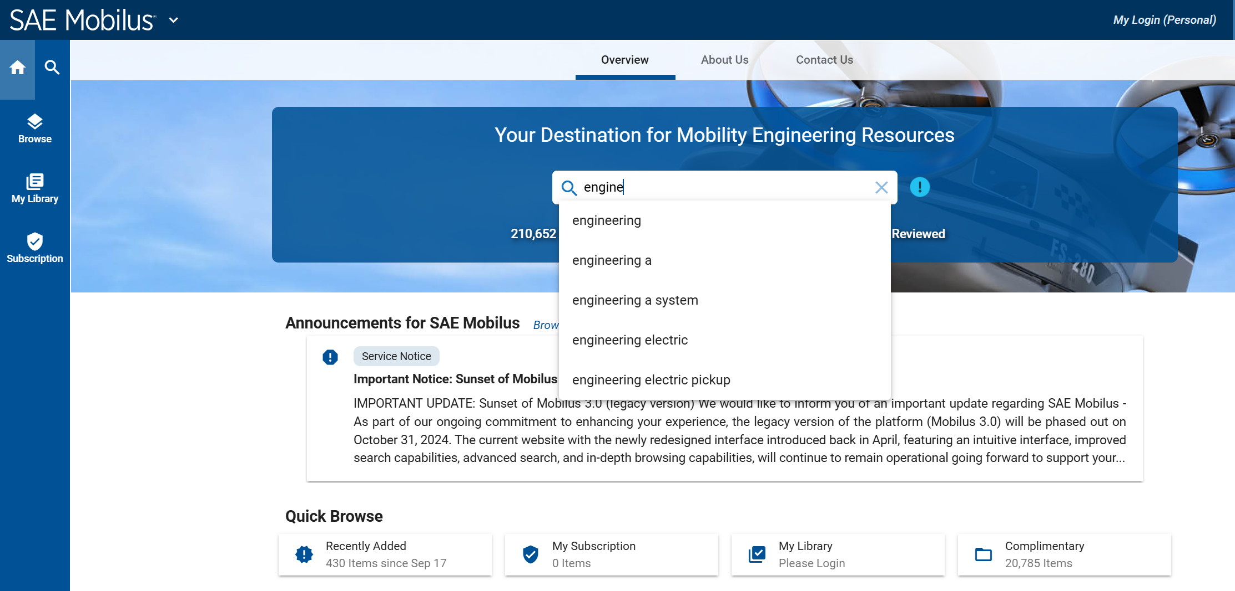
Search 检索
高级检索：点击放大镜，页面跳转
快速检索：
输入检索关键词
系统自动联想关键词/词组

Slide 35
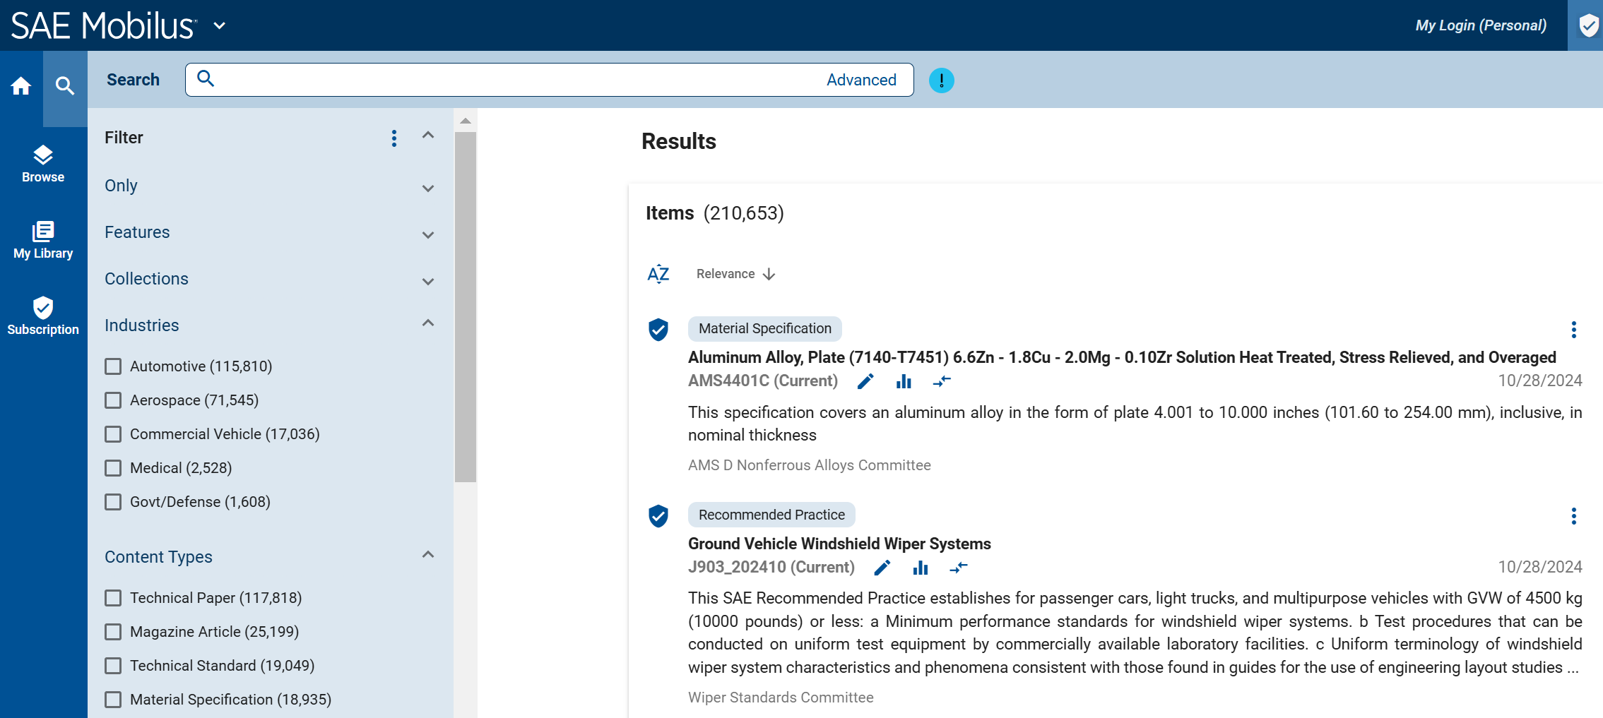
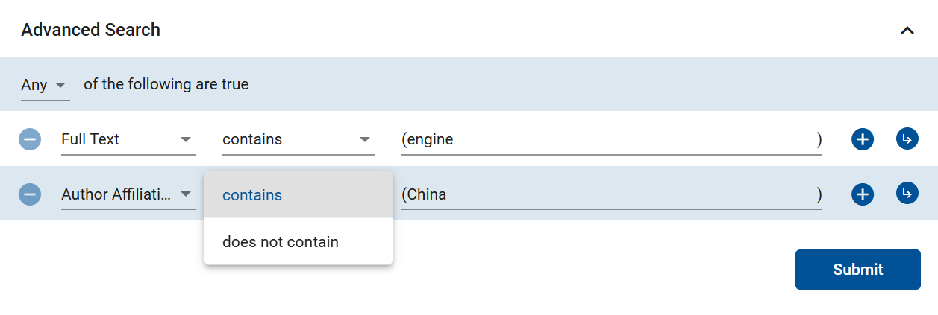
Search 检索
高级检索
选择包含/不包含该条件
添加多个检索条件
检索范围可限定：
文摘、作者机构、
作者名称、会议名称、
全文、文章标题、行业、期次、卷期、主题等

Slide 36
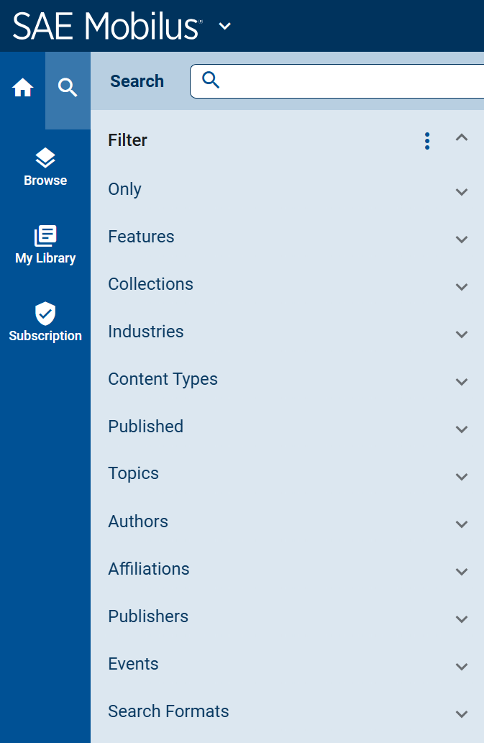
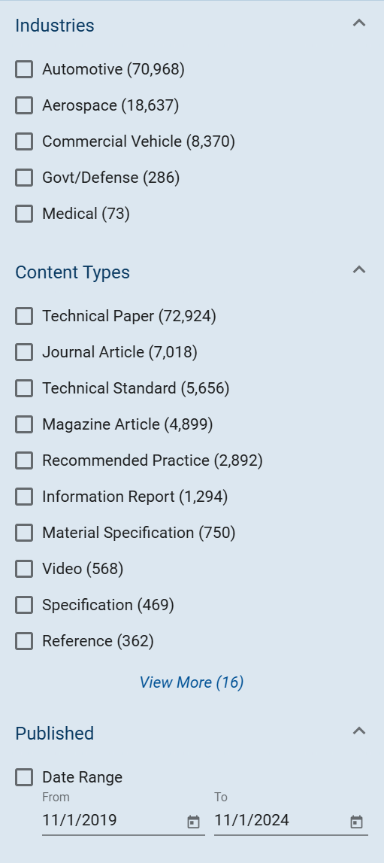
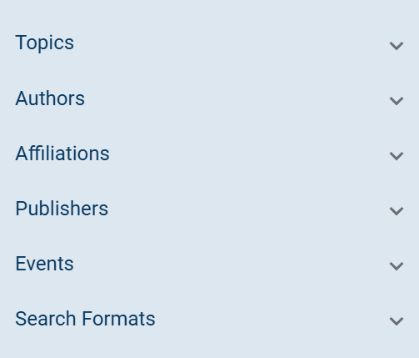
Search 检索
筛选条件：
Only: 新内容（90天内）
机构范围订阅
文章有全文范围
Features 特色功能：
注释/数据集/
Redlined/2D/3D等
Collections：订购内容
（含限免和OA文章等）
筛选条件：
行业领域
文章类型
出版时间
主题
作者
作者机构
出版机构
会议
文章格式
筛选条件：
主题
作者
作者机构
出版机构
会议
文章格式
筛选条件

Slide 37
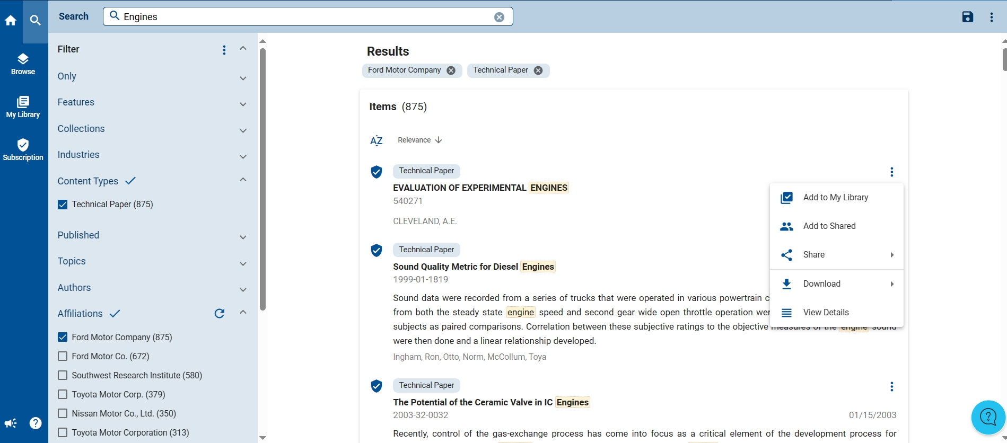
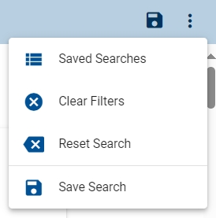
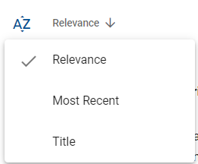
Search 检索 — Engines 发动机
输入检索关键词：如 Engines
选择筛选条件：如文章类型 & 作者机构
保存的检索式
清除筛选条件
重置检索
保存检索式
检索结果 按相关性/最新发布/标题排序
添加收藏
共享
一键分享
下载全文
浏览全文
选择每页显示文章篇数

Slide 38
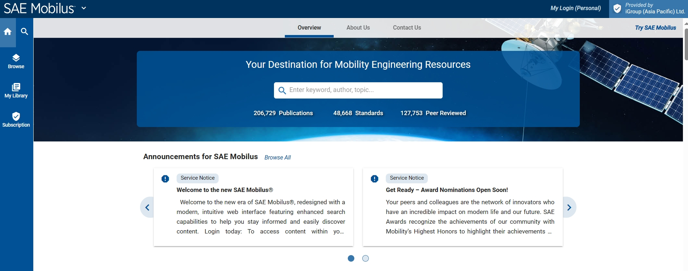
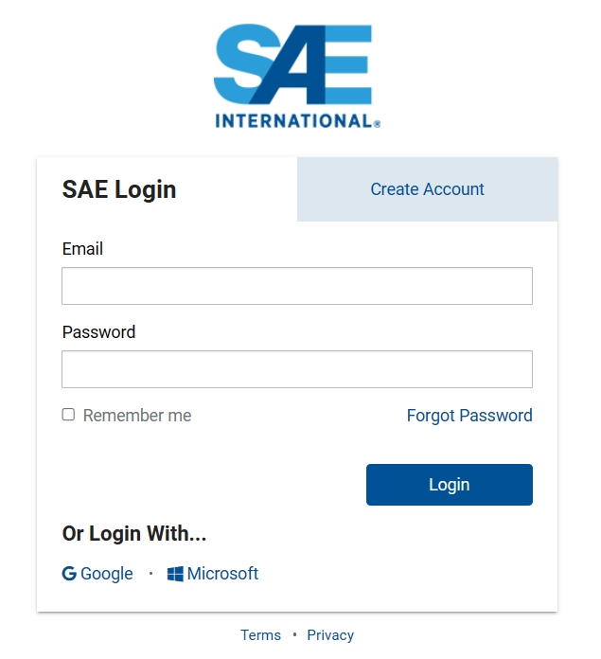
My Library 个人图书馆
个人账号 机构账号
My Login(Personal):
用户已有个人账户可直接登录，新用户可注册创建自己的个人账户。登录后主页点击 My Library，进入个人图书馆页面。

Slide 39
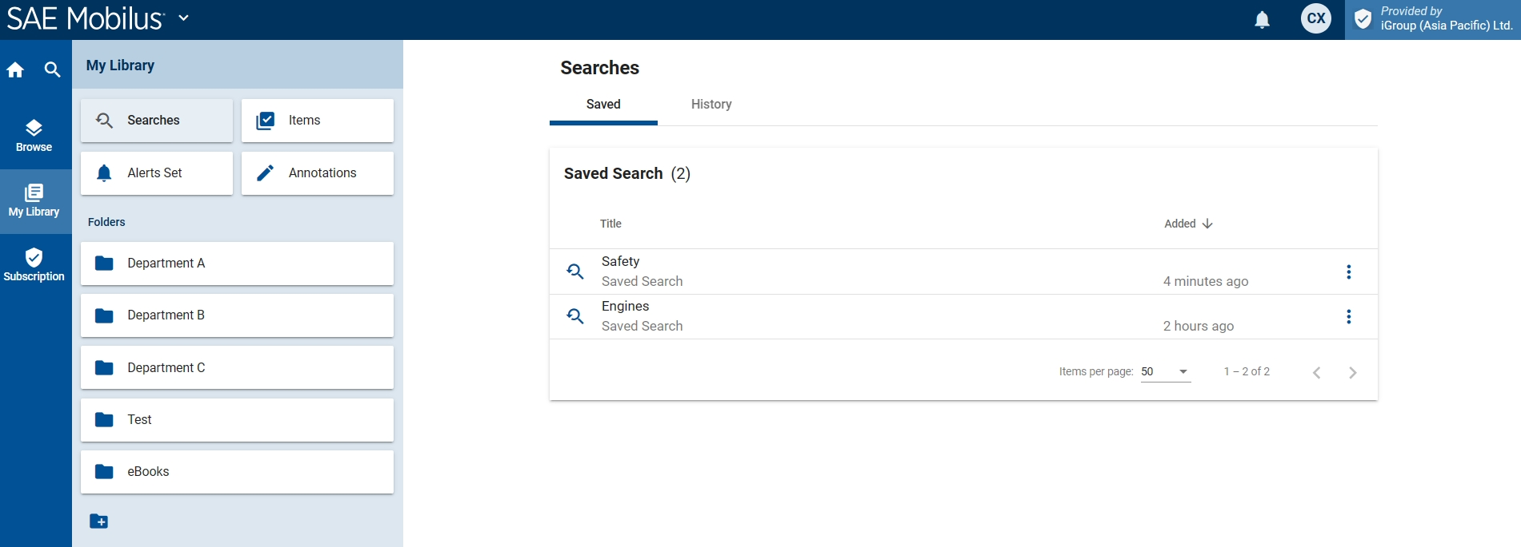
My Library 个人图书馆
Searches：保存的检索式/检索历史
Items：保存的文章
Alerts Set：提醒设置（标准/检索式）
Annotations：注释
Folders：分类文件夹（收藏文章等）

Slide 40
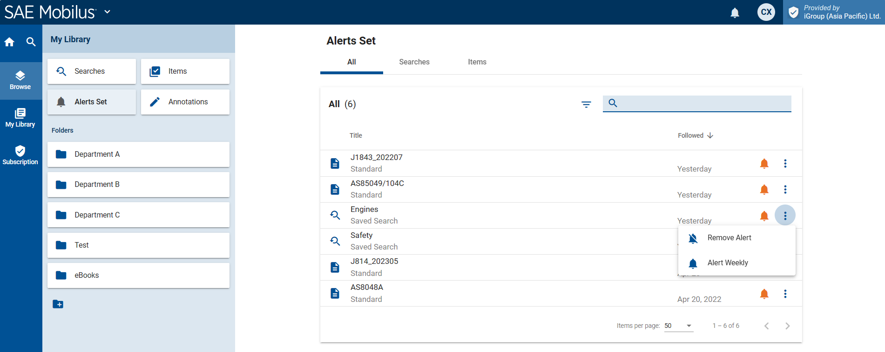
My Library 个人图书馆-Alert Notifications 提醒功能
当有新文献提醒时，此处会出现提醒标示！
删除提醒
提醒管理
每天
每周
每月

Slide 41
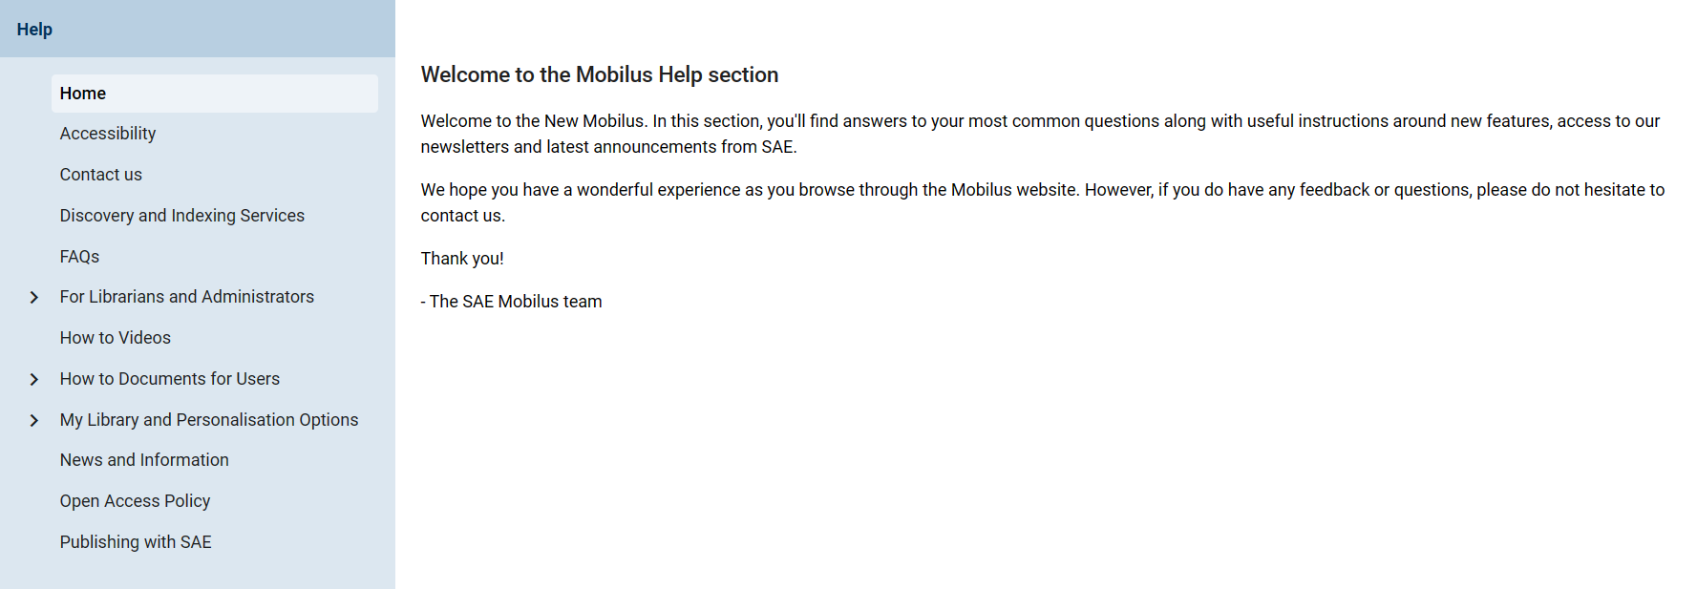
Help 帮助信息
索引和发现服务
常见问题解答
针对图书馆员和管理员
视频演示
平台功能，如保存检索式、提醒设置、注释等
新闻资讯
开放获取政策
发表文章
……

Slide 42
目录
SAE 国际自动机工程师学会
SAE 出版物和数据库平台
SAE 技术报告/期刊投稿简介

Slide 43
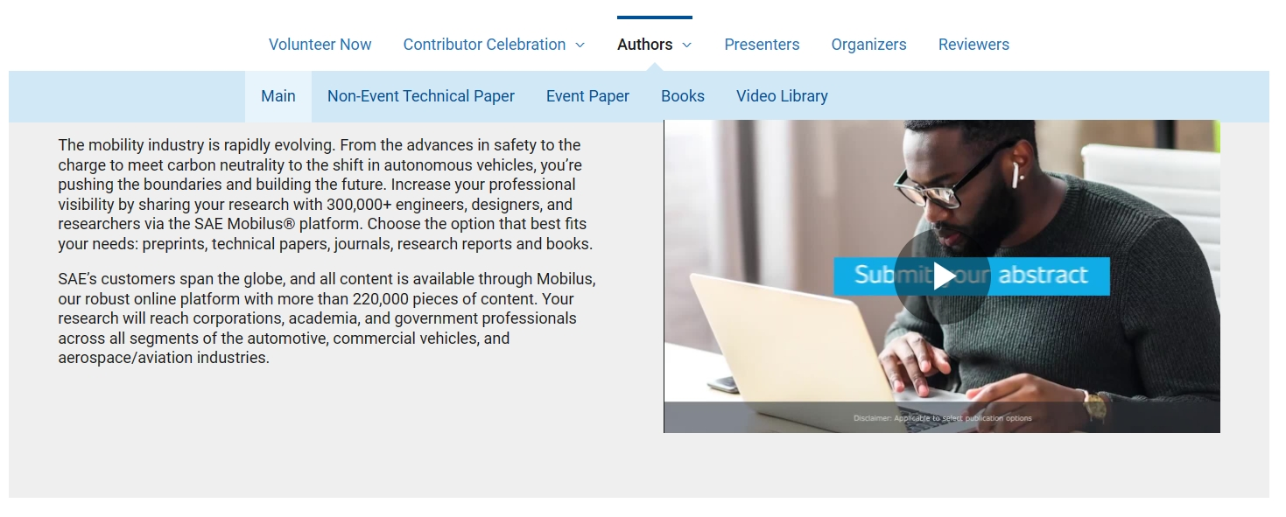
How to publish with SAE
https://www.sae.org/participate/volunteer/author
可登录 SAE 作者信息页面，查看 非会议论文、会议论文和图书作者信息等。

Slide 44
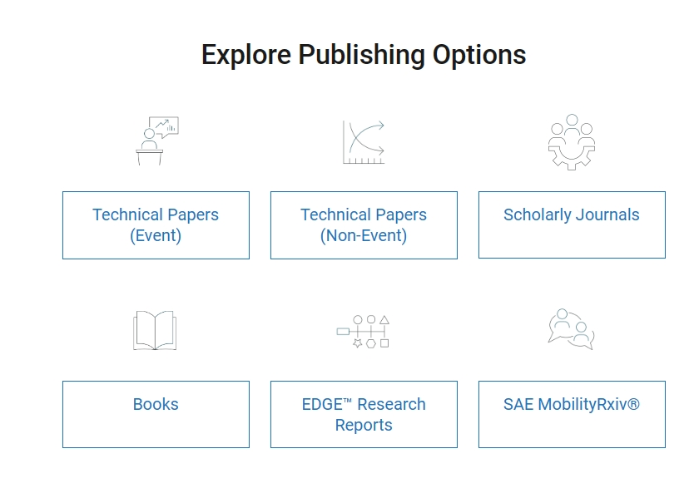
How to publish with SAE
https://www.sae.org/participate/volunteer/author
会议技术论文 非会议技术论文 期刊
电子图书 市场研究报告 预印本平台

Slide 46
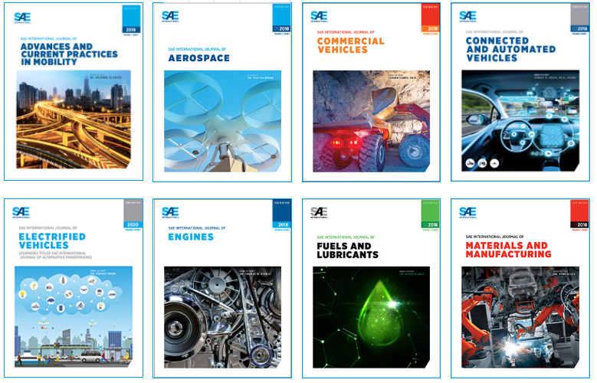
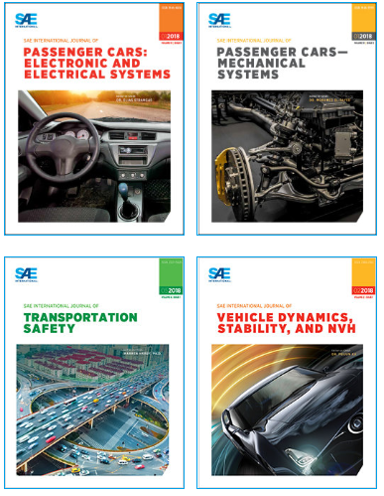
Scholarly Journals 学术期刊
https://www.sae.org/publications/journals

Slide 47
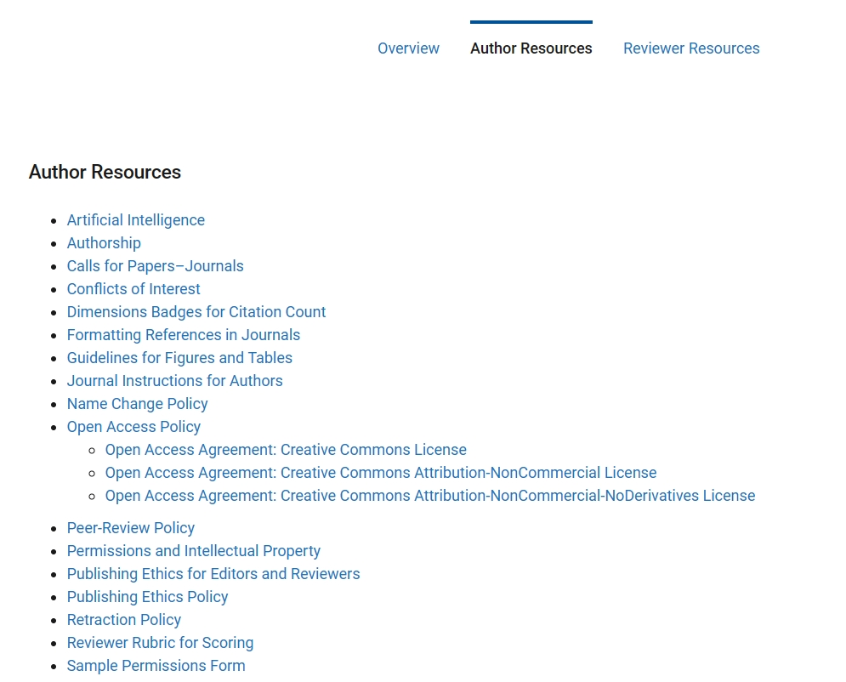
Author Resources 作者资源
https://www.sae.org/publications/journals/resources
AI政策
作者身份标准
期刊征稿
利益冲突
引文指标情况
期刊参考文献格式
图表指南
期刊作者须知
更名政策
开放获取政策
同行评审政策
许可和知识产权
编辑和审稿人
出版伦理政策
撤稿政策
审稿人评分标准
许可表样本

Slide 48
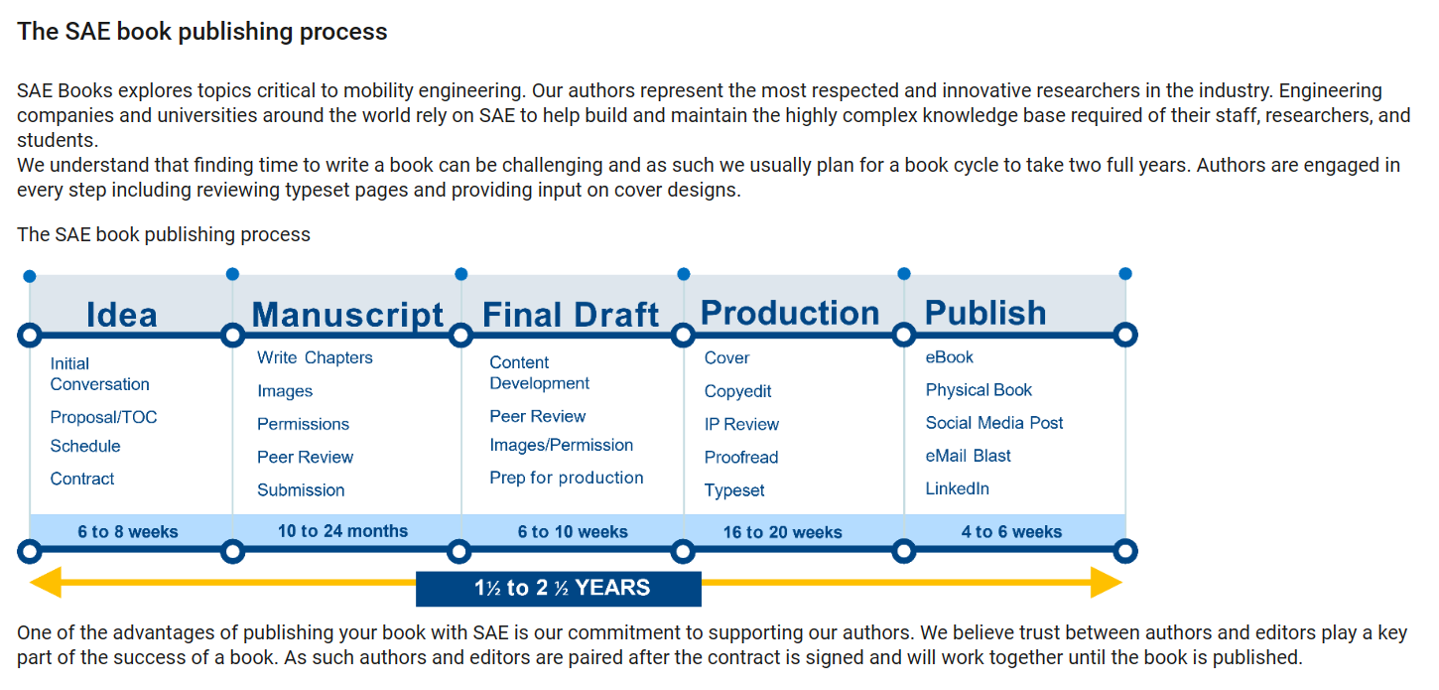
The SAE book publishing process SAE 图书出版流程
https://www.sae.org/participate/volunteer/author/book-publishing-process

Slide 49
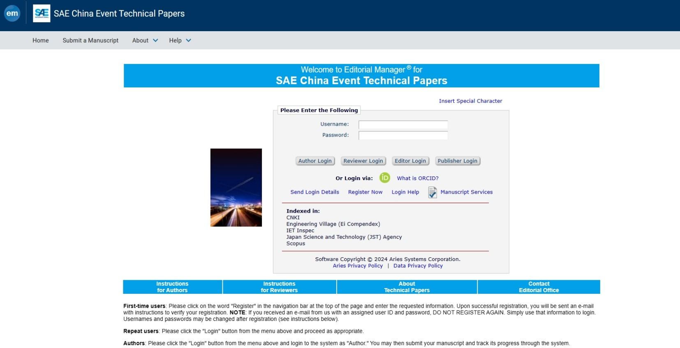
SAE技术论文投稿平台视频指南
https://www.editorialmanager.com/saechinapapers/default2.aspx

Slide 50
Thank You

